Slide 1
VT Model d.o.o.
Uz Model je lako jer u modi može biti svatko.

Slide 2
Misija i vizija
MISIJA – ponuditi visoko kvalitetne proizvode po najboljoj cijeni
VIZIJA – koristeći iskustvo i znanje naših djelatnika te stalnim ulaganjem u kvalitetu naših proizvoda postati konkurentniji na tržištu

Slide 3
Cilj VT Modela d.o.o.
Glavni ciljevi:
Kvalitetom i dizajnom osigurati modnu prepoznatljivost
Povećati broj kupaca
Obrazovanje zaposlenika
Razvijati timski rad

Slide 4
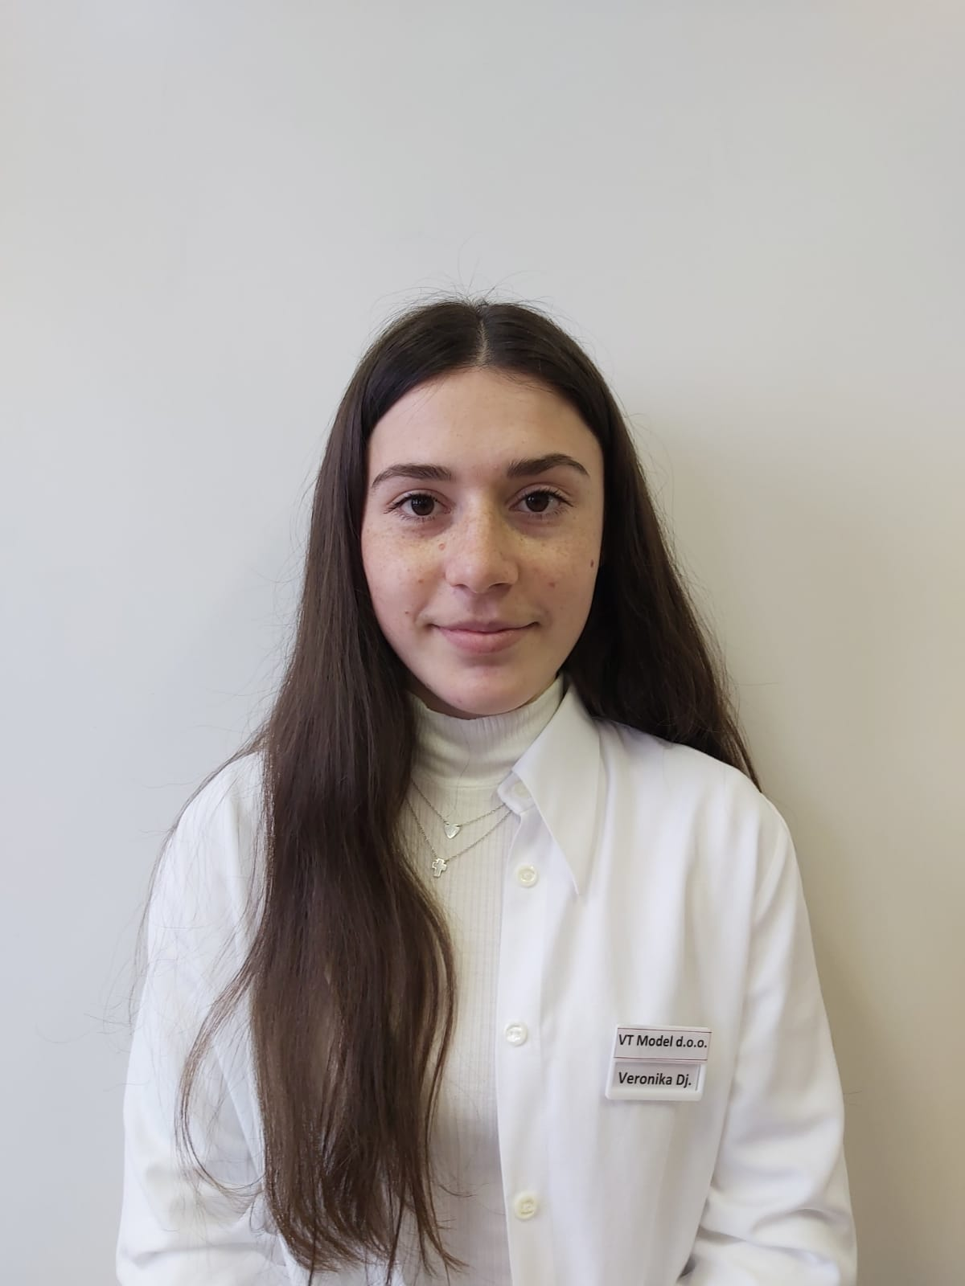
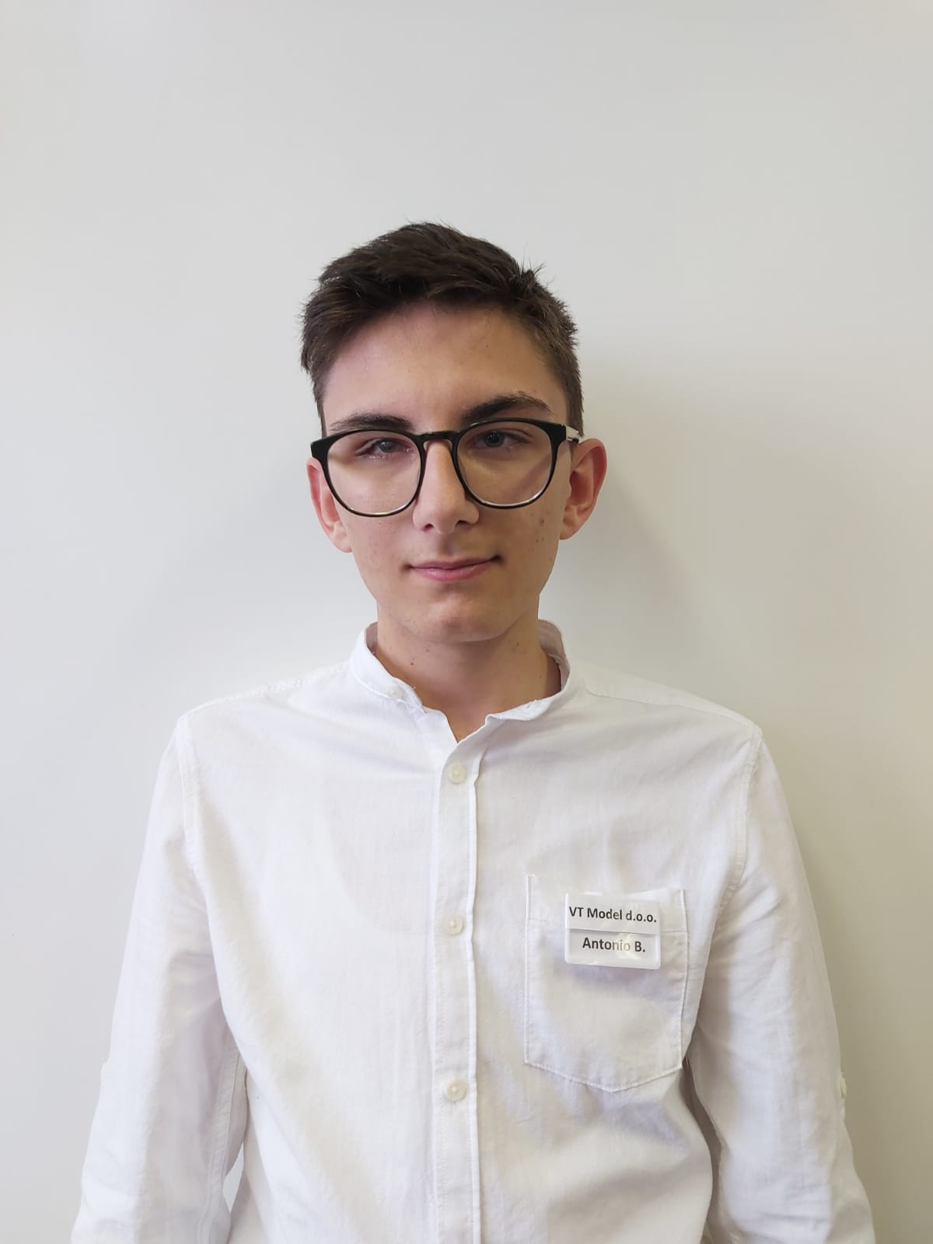
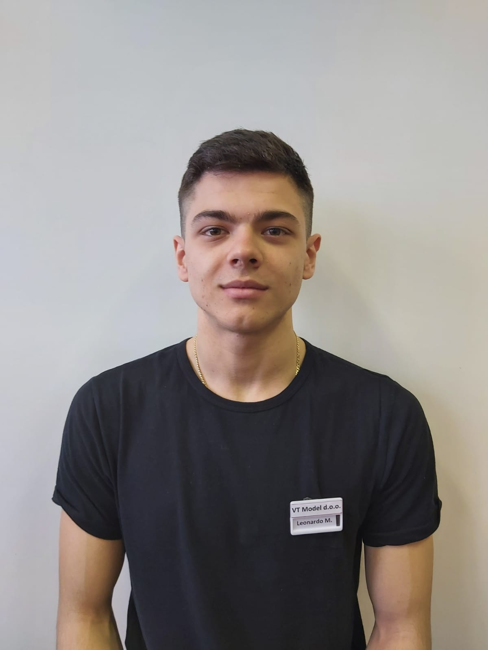
Administracija i tajništvo
Voditelj:
Veronika Djordjević
Djelatnici odjela:
Antonio Banjedvorac
Leonardo Mihočević

Slide 5
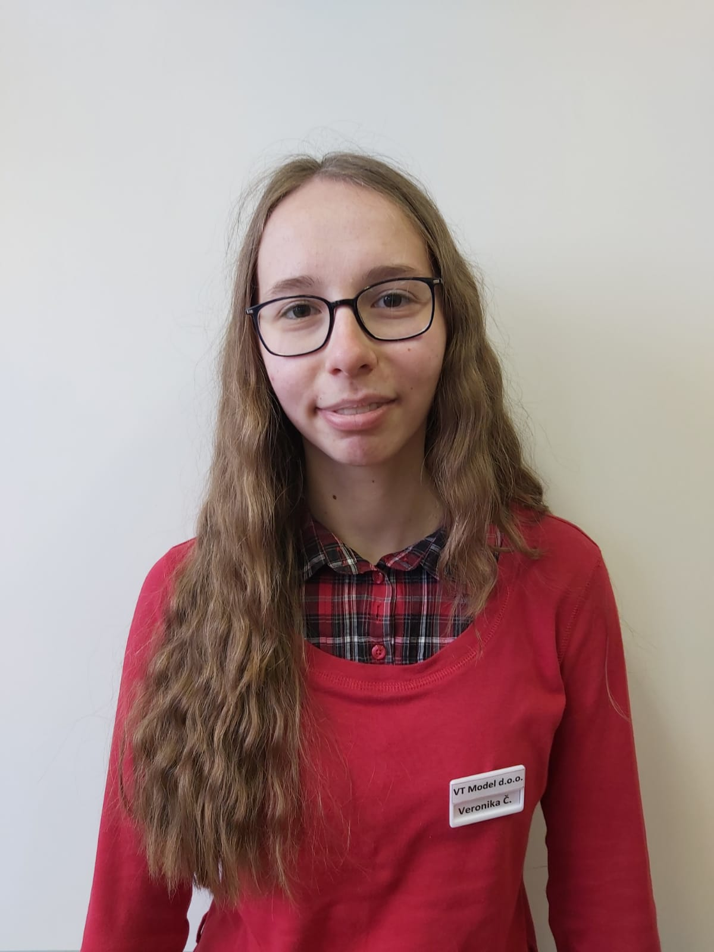
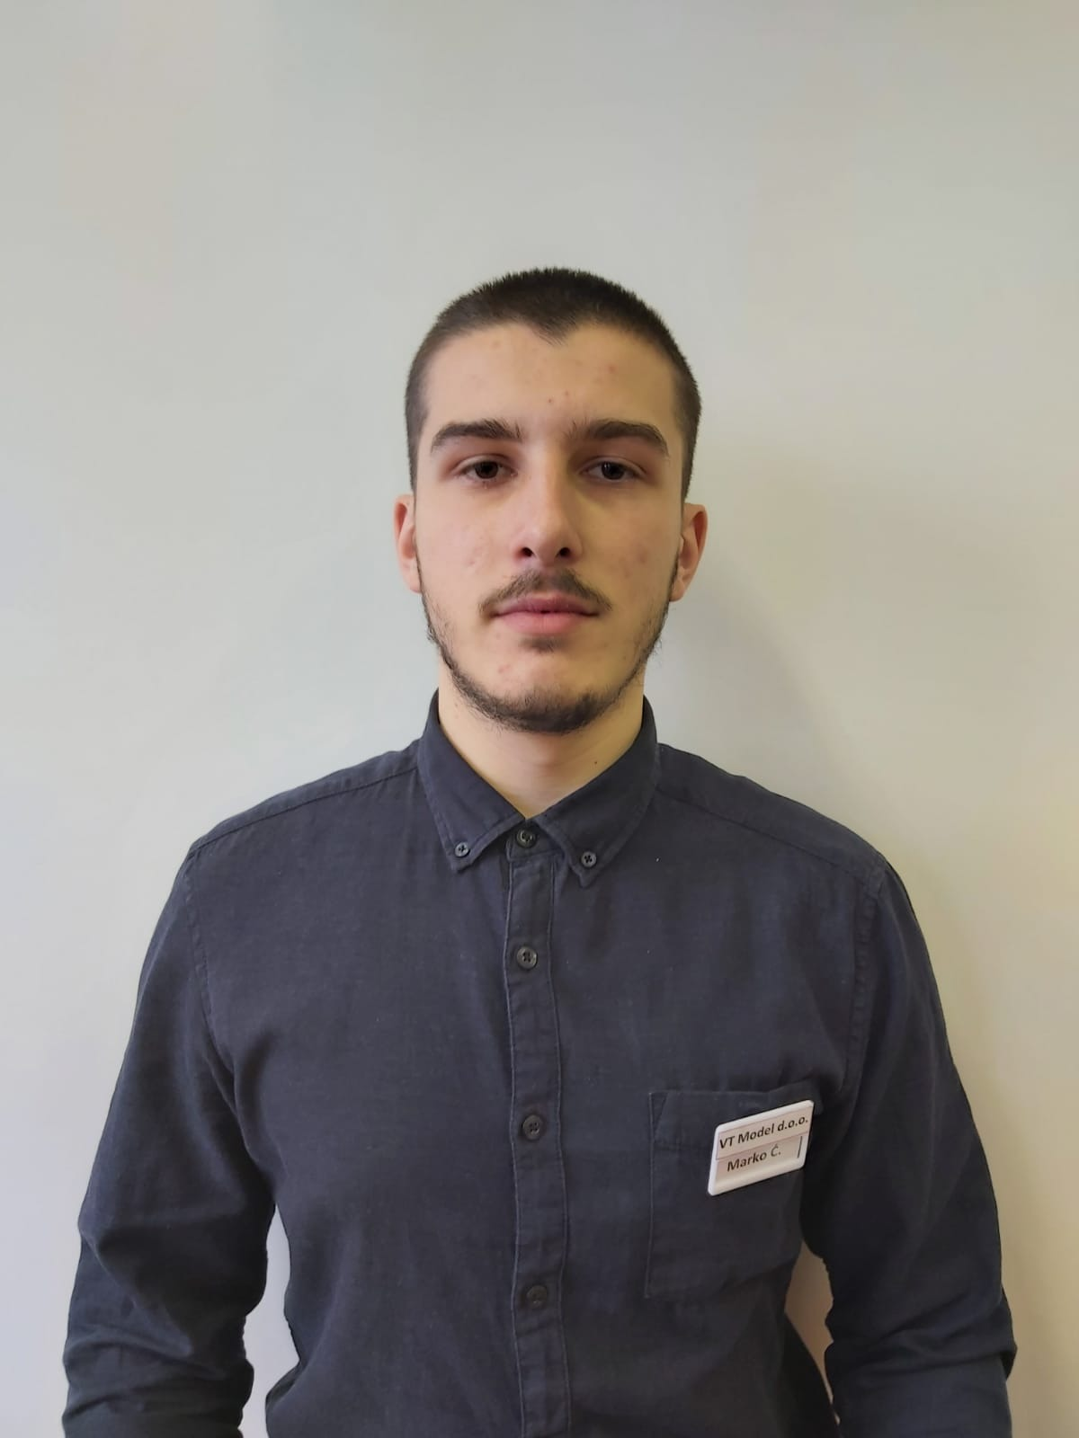
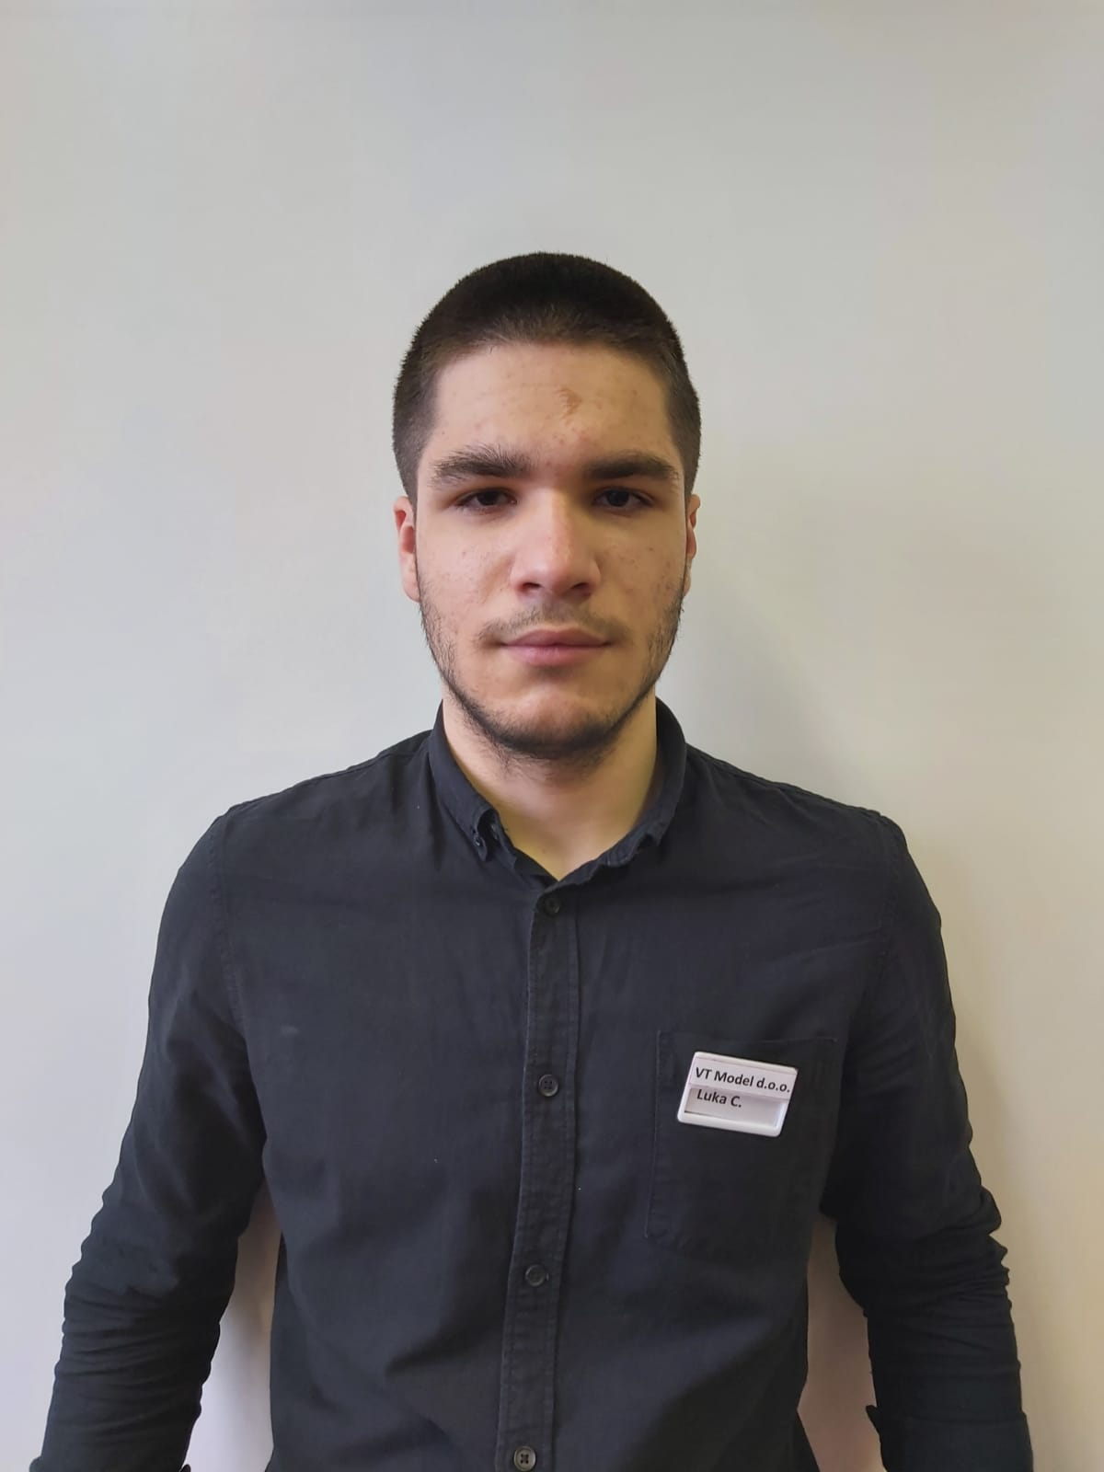
Prodaja i marketing
Voditelj odjela:
Veronika Čerčić
Djelatnici odjela:
Marko Ćurak
Luka Cikoja

Slide 6
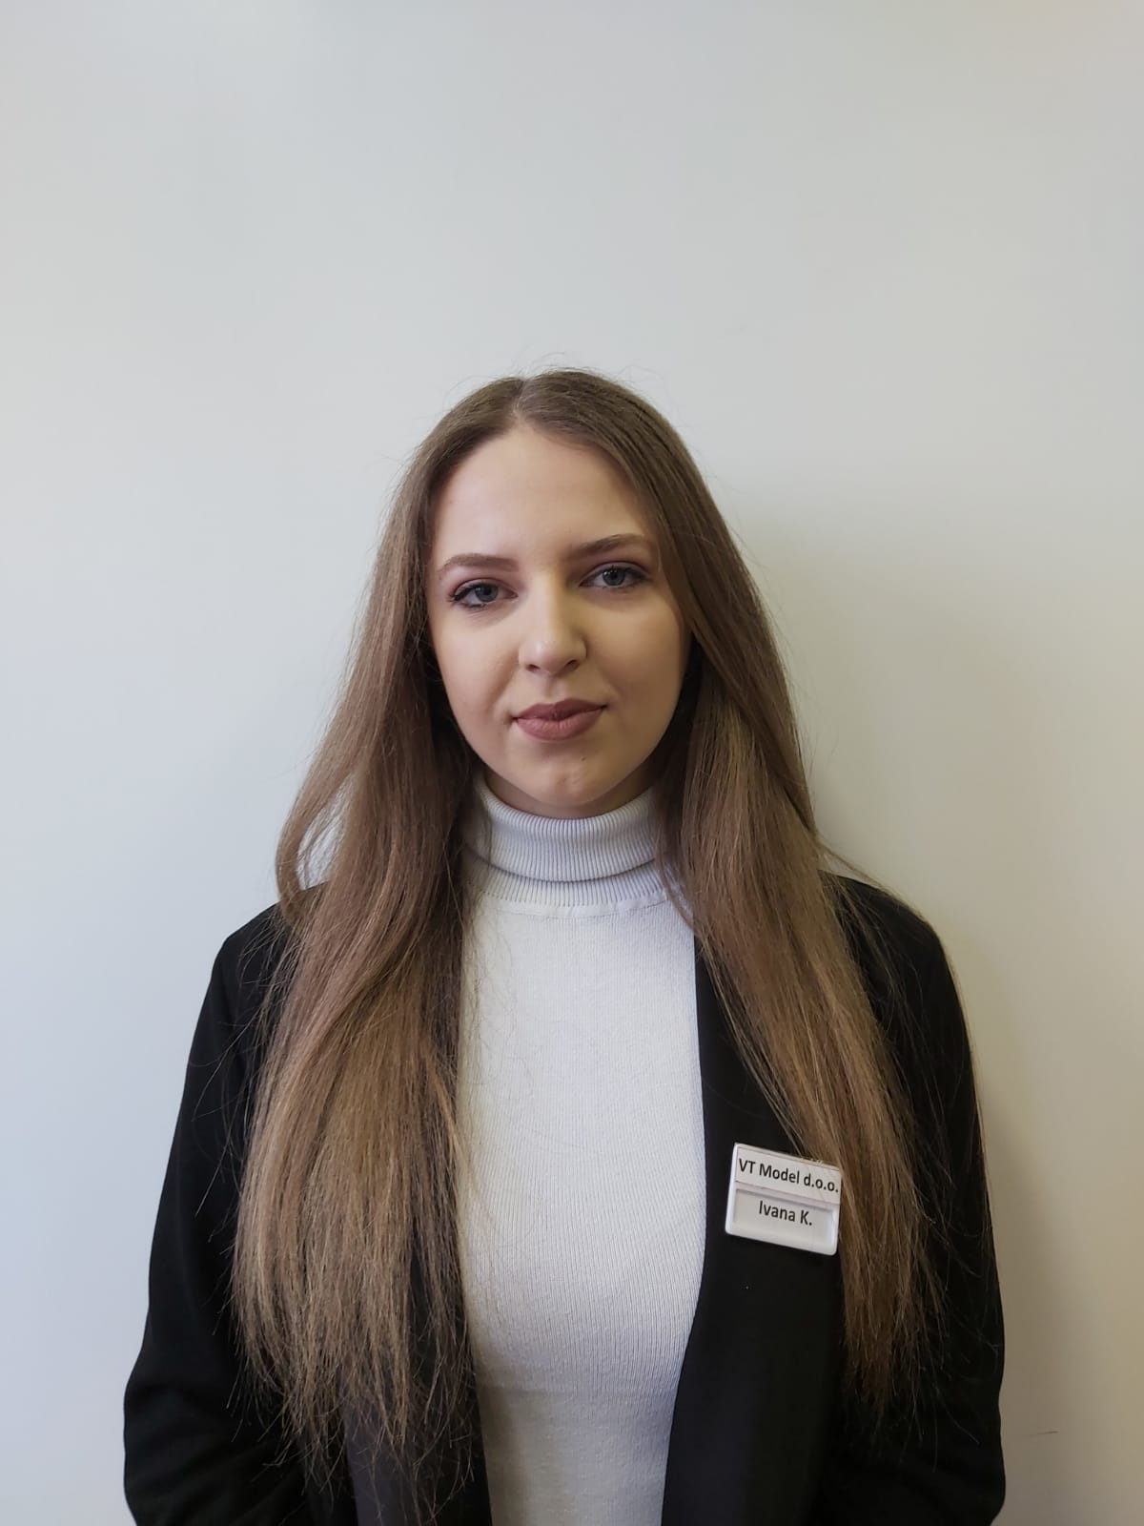
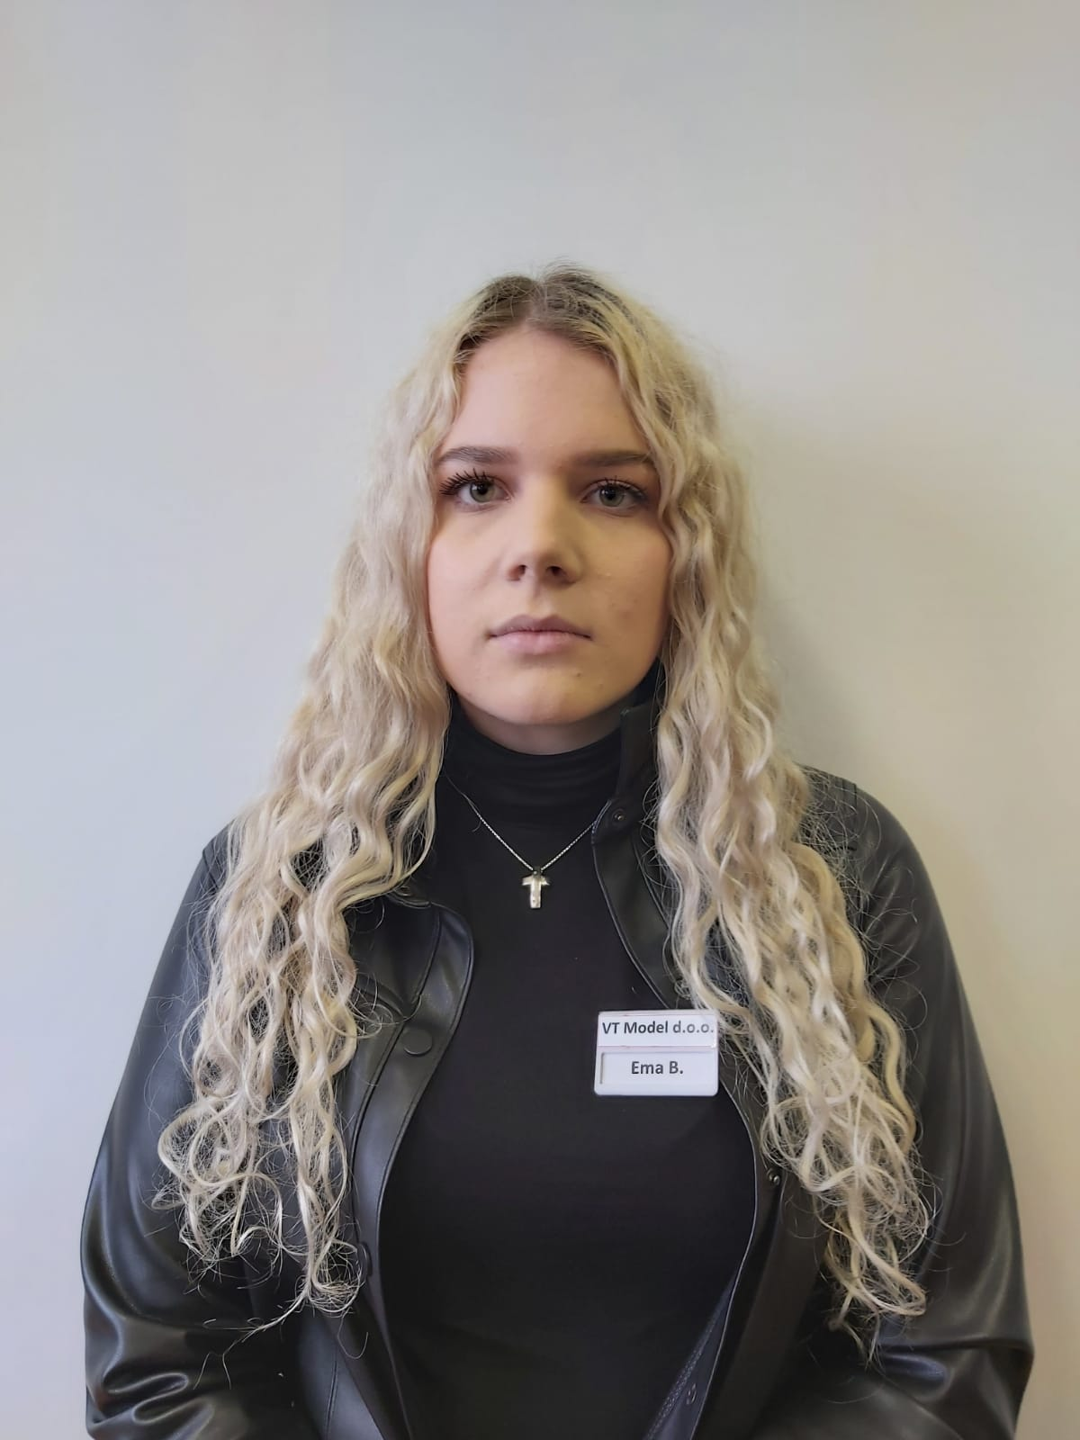
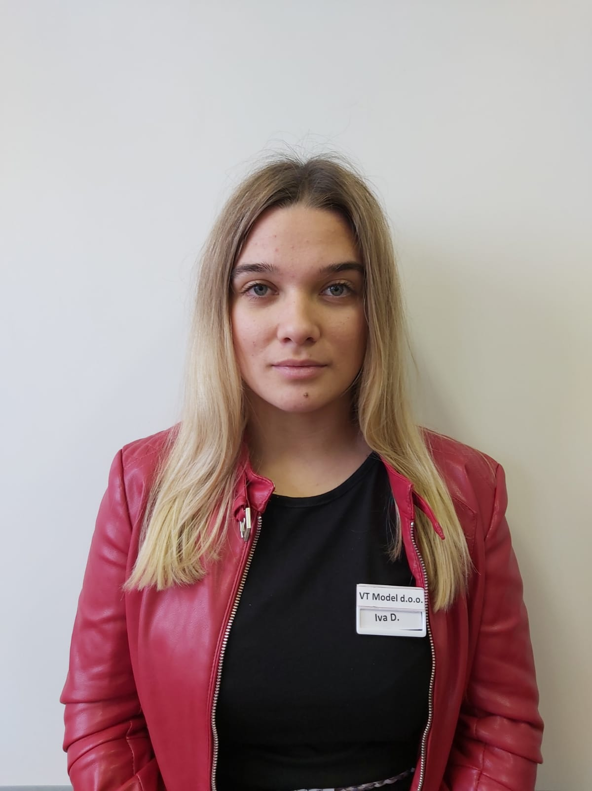
Skladište i nabava
Voditelj odjela
Ema Bereš
Djelatnici odjela:
Ivana Knežević
Iva Didač

Slide 7
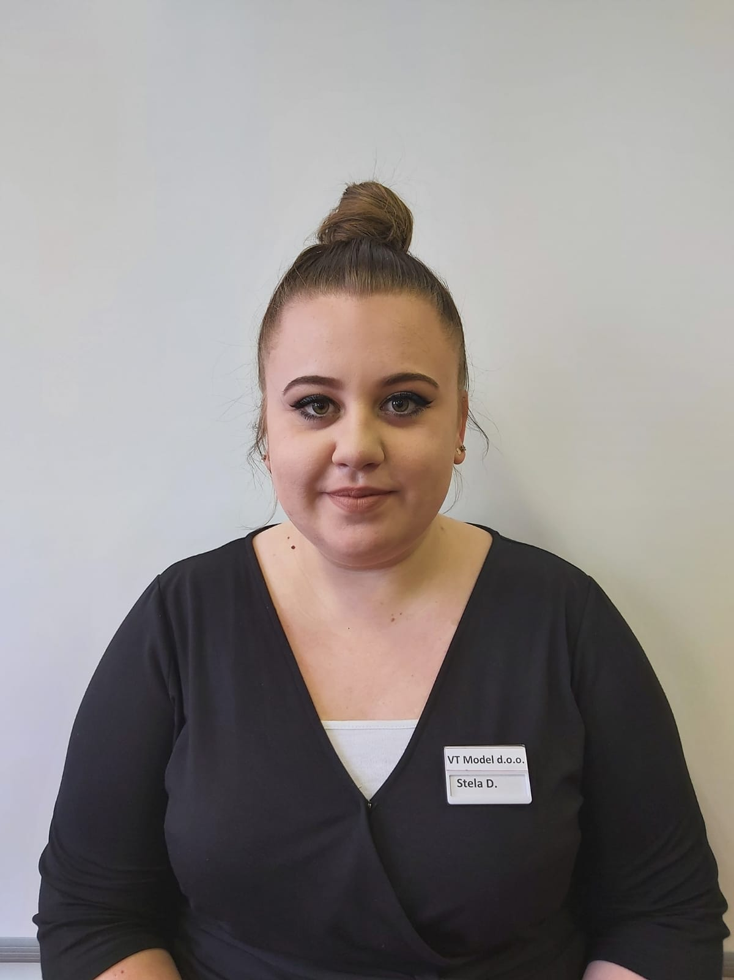
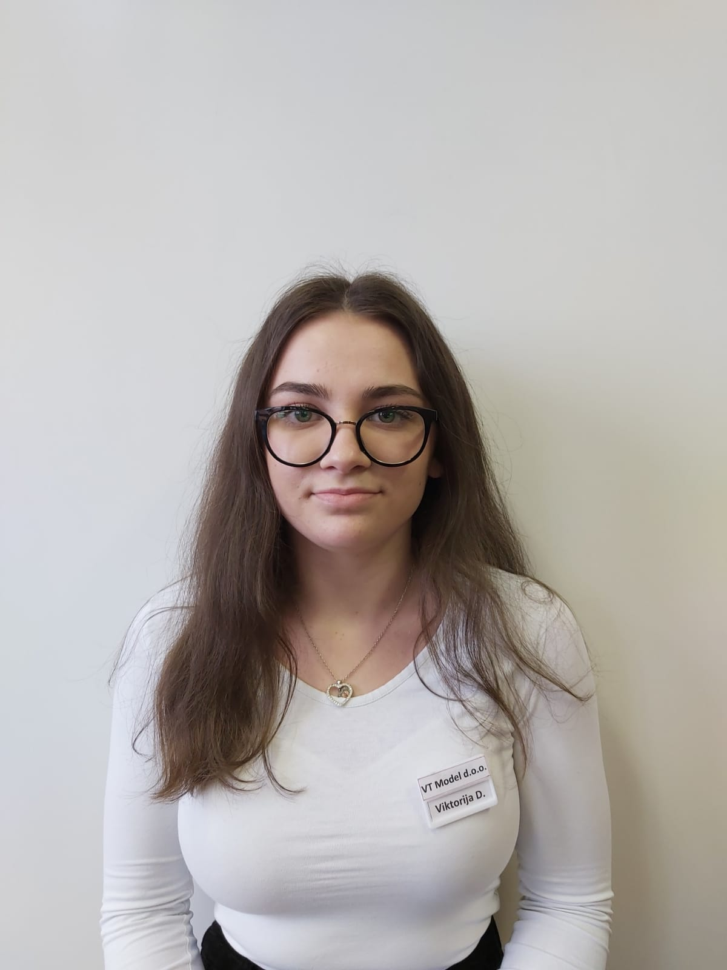
Računovodstvo i financije
Voditelj odjela
Stela Dužićan
Djelatnik odjela:
Viktorija Dominković

Slide 8
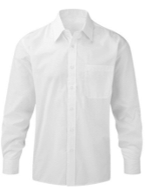
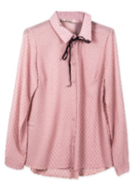
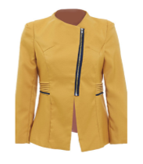
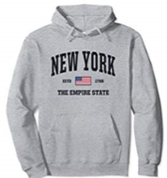
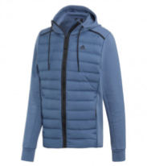
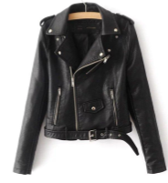
Proizvodi
Ženska košulja
Ženska jakna
Muška košulja
Ženska kožna jakna
Muška majica s kapuljačom
Muška jakna

Slide 9
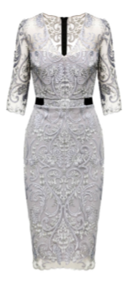
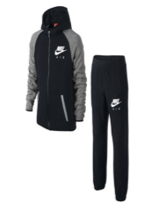
Proizvodi
Ženska haljina
Ženska suknja
Ženske traperice
Muška trenirka

Slide 10
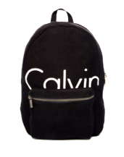
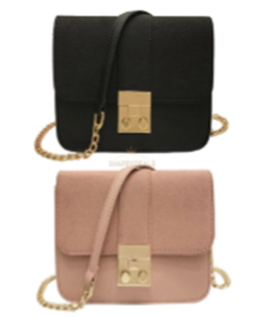
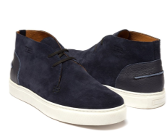
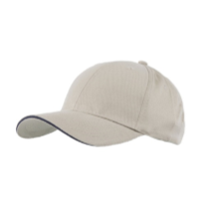
Proizvodi
Ruksak
Muške cipele
Šilterica
Ženska kožna torbica

Slide 11
Ankete
Prema provedenim anketama, naši kupci rekli su sljedeće:
Ocjene rada zaposlenika
Ocjene proizvoda

Slide 12
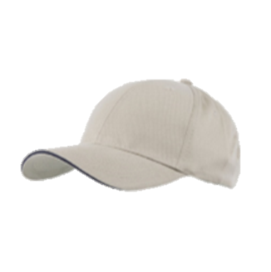
AKCIJA!
Svakog prvog u mjesecu uz narudžbu besplatna šilterica gratis!
Uz sve naručene proizvode besplatna dostava.

Slide 13
Model loyality
Uz Model je lako jer u modi može biti svatko.
👕👖👗🥼👕👖👗🥼👕👖👗🥼
Modelova kartica vjernosti.

Slide 14
VT MODEL D.O.O.
Prodaja odjeće i obuće na veliko i malo
Ekonomska i birotehnička škola Bjelovar
Poljana dr. Franje Tuđmana 9
43000 Bjelovar
Društvo je upisano u sudski registar Trgovačkog suda u Bjelovaru
IBAN: 201820172016201520143
Iznos temeljnog kapitala: 1.000.000,00 HRK; iznos uplaćen u cijelosti u Erste banci
Direktor: Stela Dužićan
Tel.: 043/277-029 Fax.: 043/277-028
E-mail: model.vt1@gmail.com

